Slide 1
基于风险控制的保险产品推荐
小组成员：马斓轩、张原玮、陈家琦、覃卓然

Slide 2
1
问题引入
目录
2
数据处理
3
建模思路与方法
4
模型评价
contents

Slide 3
1
问题引入

Slide 4
购买保险对于客户来说风险转移的过程。顾客在投保时，有一些复杂的流程，还需要经过一定的等待期。
保险领域可能项目少、项目复杂、客户专业知识不足以准确全面判断应投保产品、保险产品限制条件多、客户与系统交互不直接、交互频率低等因素都较大影响保险产品销售。
因此，保险公司现需要一个基于风控条件下的产品推荐模型，用以根据申请人的属性数据预测未来风险，此模型可以降低保险公司承担的风险，简化客户购买保险产品的流程并缩短流程时间，这样可以提高成单几率，增加客户满意度，改善公众对保险行业的看法。
添加标题
添加标题
添加标题
添加标题
So there’s nothing stopping you from picking up a valuable new skill this month. Let’s get started…
So there’s nothing stopping you from picking up a valuable new skill this month. Let’s get started…
So there’s nothing stopping you from picking up a valuable new skill this month. Let’s get started…
So there’s nothing stopping you from picking up a valuable new skill this month. Let’s get started…

Slide 5
2
数据处理

Slide 6
数据类型转换
训练特征与标签
数据降维

Slide 7
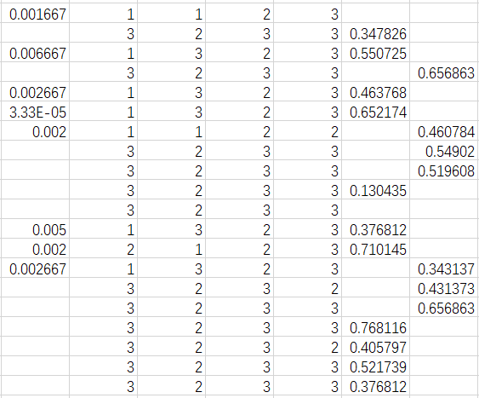
数据降维
1.对测试集和训练级中的空数据进行清理。若某列NAN占该列总数据的90%以上，就除去该列数据。
2.对测试集和训练集中的重复数据进行清理，若某个数字在本列存在比例在99%以上就去掉该列。去掉了24列数据。
操作目的：减少了数据维度和需要的存储空间；节约模型训练计算时间；去掉冗余变量以提高算法的准确度；有利于数据的可视化。
 

Slide 8
数据类型转换
已有数据共三种类型，分别为float64，int64和object。浮点类型的数据已完成标准化，整数类型的数据均为分类数据，为便于数据的处理和模型性能的提升，将object类数据转化为int类型。
 

Slide 9
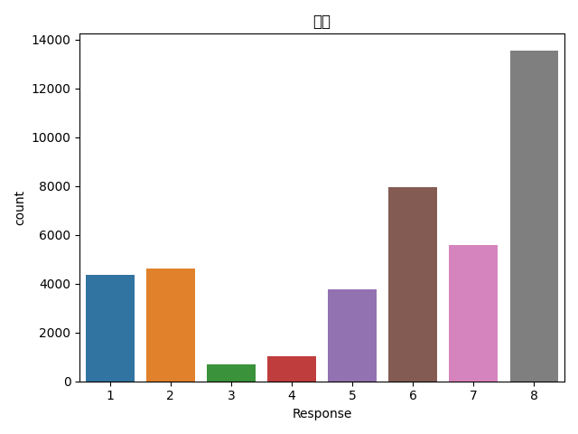
训练特征与标签
已处理的数据文件中，以Response作为标签，将去掉Id的其余数据作为训练特征。Response分为8个级别。
为便于模型训练，将1-8级改成0-7。
 

Slide 10
3
建模思路与方法

Slide 11
模型选取
1.决策树模型：
目前使用较多的预测模型有神经网络（Neural Network），支持向量机（SVM），k-NN，决策树（Decision Tree）。基于本题所给的数据特征，最后决定选用决策树模型，因为决策树有直观的决策规则，可以处理非线性特征，考虑了变量之间的相互作用等优点，能很好地适配题目要求。的数据。
2.LightGBM算法:
LightGBM是一个实现GBDT算法的分布式高效框架。它通过leaf-wise分裂方法进行决策树的生成，基于直方图的算法寻找特征分割点，支持并行学习，优化了对类别特征的支持，能够更高效的处理大数据。
相比于常规的预排序决策树算法，直方图算法能够极大地降低内存消耗与计算代价。实际应用中，模型中分割点是否足够精确并不是很重要；较粗的分割点也有正则化的效果，可以有效地防止过拟合；即使单棵树的训练误差比精确分割算法稍大，但在梯度提升（Gradient Boosting）的框架下没有太大的影响。
LightGBM优化了对类别特征的支持，可以直接输入类别特征，不需要额外的0/1展开。并在决策树算法上增加了类别特征的决策规则。相比0/1展开的方法，训练速度可以加速8倍，并且精度一致。据我们所知，LightGBM是第一个直接支持类别特征的GBDT工具，本题中分类数据特征超过100个，LightGBM更合适。
数据。

Slide 12
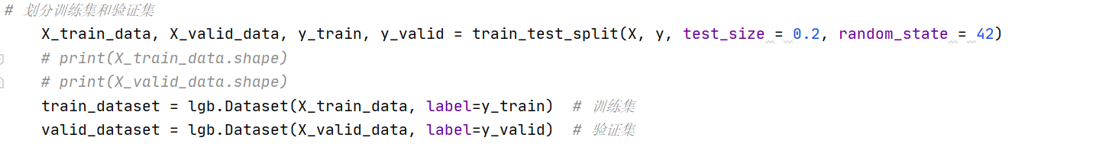
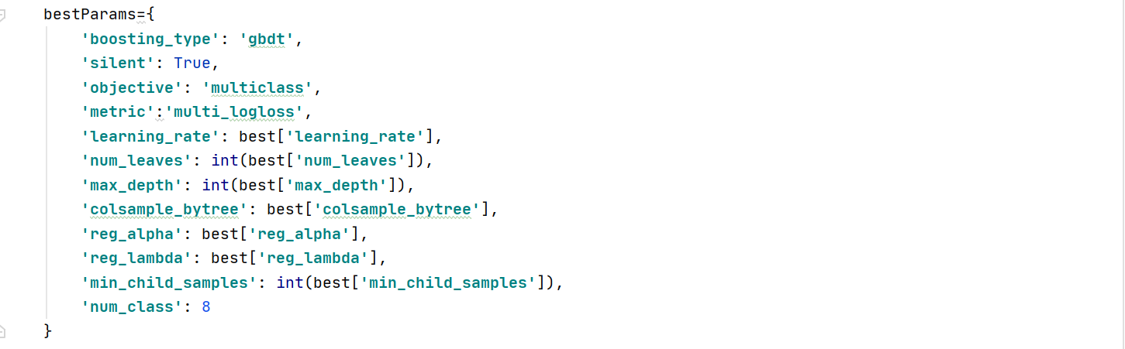
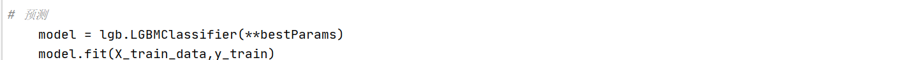
模型训练
1.按照4：1划分训练数据与验证数据，使用lightgbm包中的Dataset()方法为模型构建训练集和验证集
2.问题为多分类问题，分为8类，使用LGBMClassifier方法，并且使用训练好的最优参数进行建模，使用fit()方法训练模型。
数据。
3.模型构建

Slide 13
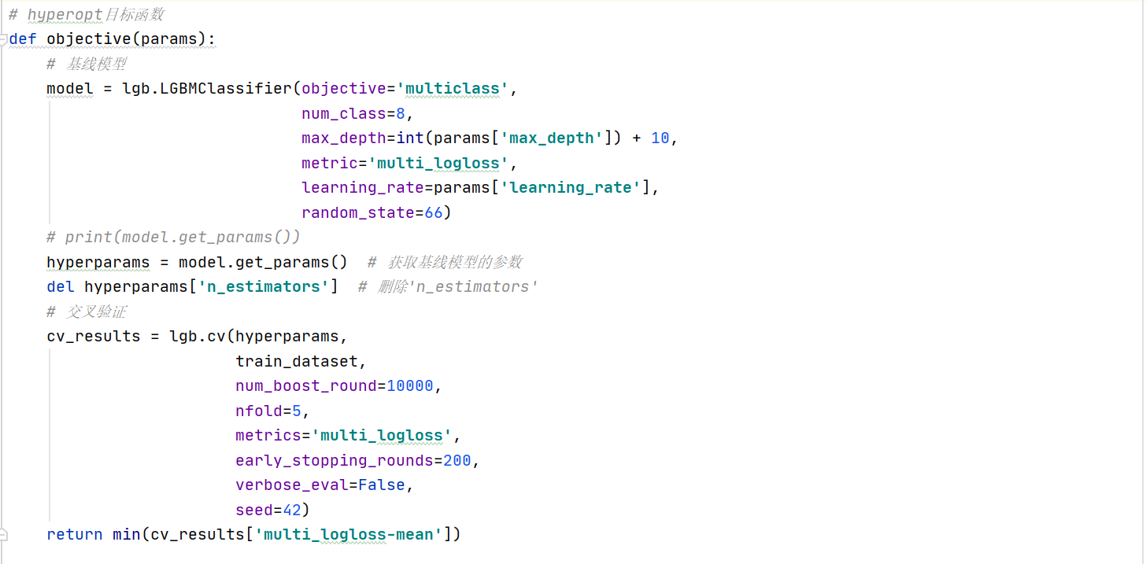
参数调优
使用hyperopt贝叶斯搜索自动调参，需要四个参数分别是目标函数、搜索空间、优化算法以及调整次数。的数据。
1.目标函数(objective)：
使用LGBMClassifier构建基线模型，每次迭代的树的深度（max_depth）都在新一轮参数的基础上增加10，学习率（learning_rate）使用参数的学习率，其他参数则通过随机种子（random_state）来默认构建。
使用5折交叉验证对模型训练，lightgbm包中提供cv()方法来实现交叉验证，每次验证10000轮(num_boost_round)，如果200轮时无明显提升则停止(early_stopping_rounds)，评价标准则使用“多分类对数损失（multi_logloss）”，将其中最小的平均损失（multi_logloss_mean）返回。数据。

Slide 14
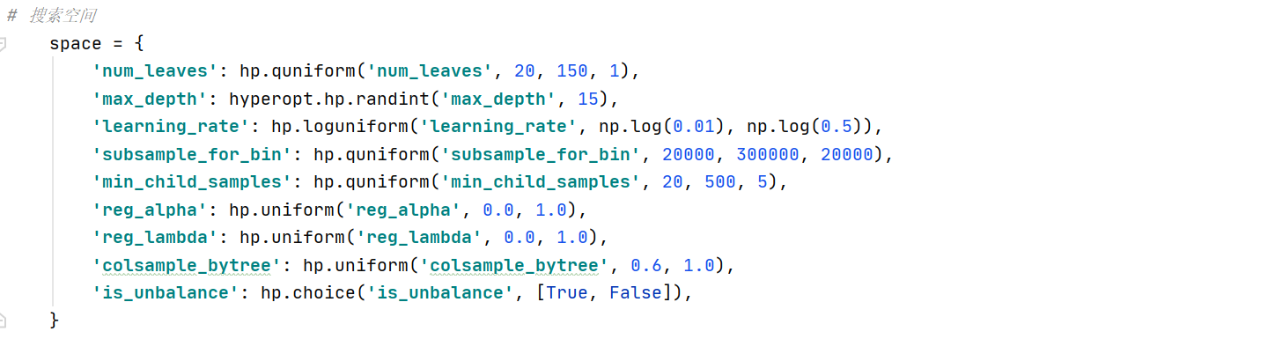
参数调优
使用hyperopt贝叶斯搜索自动调参，需要四个参数分别是目标函数、搜索空间、优化算法以及调整次数。的数据。
2.搜索空间（space）：
搜索空间规定了参数调整的范围，提高了搜索速度，能够在合理范围内更快地得到最好的训练参数。本模型中使用的搜索空间如图。据。

Slide 15
4
模型评价

Slide 16
“多分类对数损失”来评价。最终模型得到的评分范围在1.13~1.15之间。
评分
随着搜索树的深度增加和调优次数的增加而减少。
损失
模型速度较快，在1分钟左右可以完成1次调优迭代，即10000次5折交叉检验。
速度

Slide 17
感谢观看

